Slide 1




MASTER 1 : SDIA
Mini-Projet: ANALYSE DES SENTIMENTS ET REGROUPEMENTS THEMATIQUES
Présenté par:
Guindo Badara Aliou
Younoussa Souna Abdoul Wahab
Youssouf Diabaté
Encadré par: Abdelaaziz Hessane

Slide 2
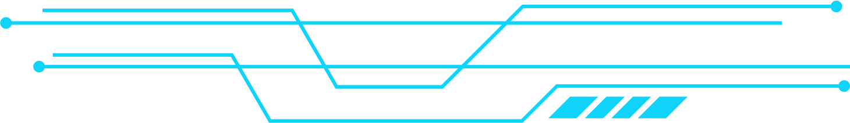
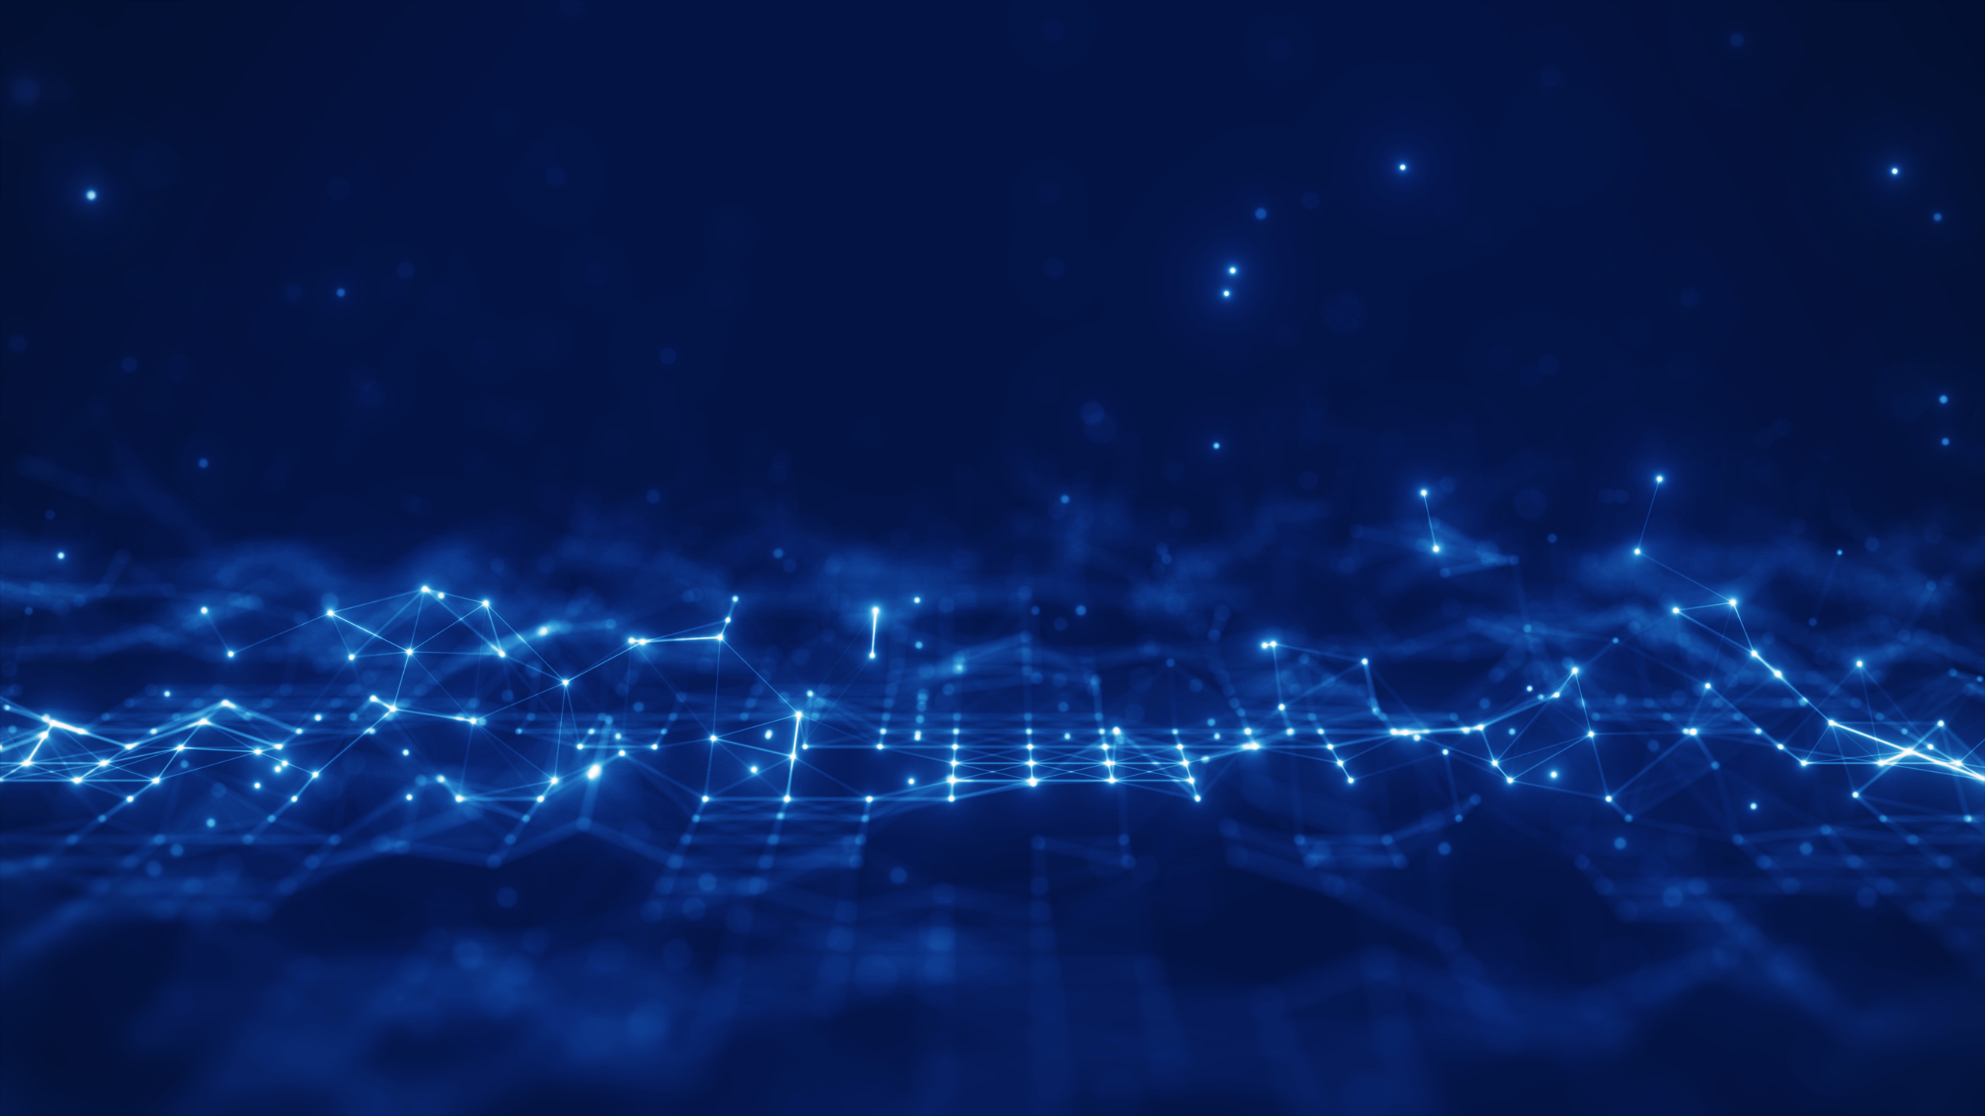

1.Introduction
2. Problématique
3.Prétraitement du corpus
4. Analyse de sentiments
5.Regroupement thématique
6.Visualisation et interprétation
7.Avantages et les inconvénients
8.Conclusion
PLAN

Slide 3
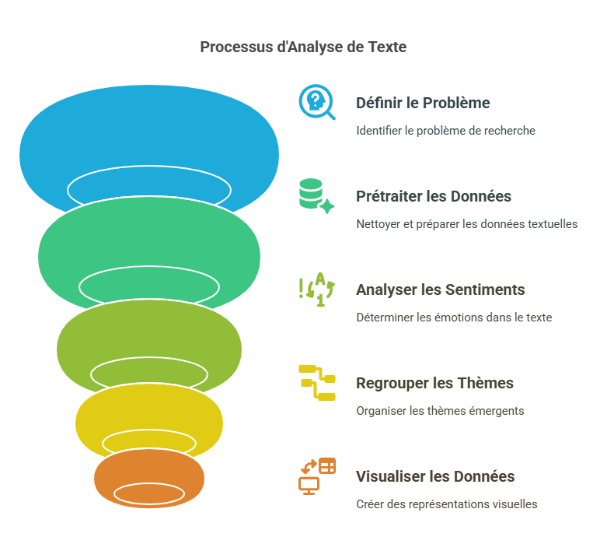
ETAPES

Slide 4
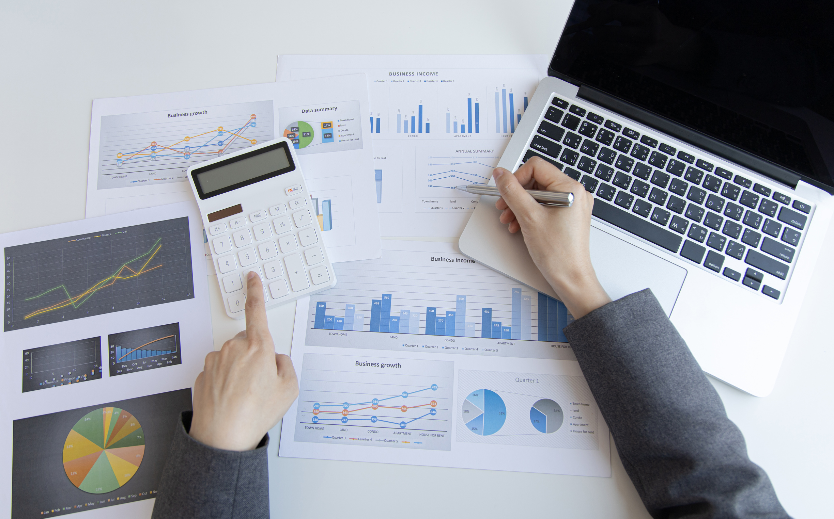
INTRODUCTION
À l’ère du numérique, les données d’opinion sont devenues omniprésentes : avis clients, commentaires sur les réseaux sociaux, évaluations d’articles ou de services, forums, etc. Cette explosion des contenus textuels générés par les utilisateurs offre une richesse précieuse pour comprendre les perceptions, attentes et insatisfactions des individus. Toutefois, leur volume et leur diversité rendent difficile une exploitation manuelle et systématique.
C’est dans ce contexte que s’inscrit l’analyse de sentiments, une branche du traitement automatique du langage naturel (TALN) qui vise à identifier automatiquement les émotions ou opinions exprimées dans un texte. L’analyse de sentiments permet de déterminer la polarité d'un texte, c'est-à-dire s'il exprime une opinion positive, négative ou neutre.
En complément de cette approche, le regroupement thématique (ou clustering thématique) consiste à regrouper des documents ou textes similaires en fonction de leurs sujets ou thèmes, sans supervision préalable. Ce processus permet de découvrir des structures sous-jacentes dans le corpus et de classer les informations selon des thématiques communes, facilitant ainsi l'exploration et l’analyse de grandes quantités de données textuelles.

Slide 5

PROBLEMATIQUE
L’essor des plateformes numériques a engendré un afflux massif de données textuelles, rendant incontournable l’usage de méthodes automatiques pour analyser les opinions exprimées. Toutefois, plusieurs défis persistent : la diversité des expressions linguistiques, la subjectivité des sentiments, et les formulations ambivalentes.
Parallèlement, le besoin de structurer ces données non organisées selon des thématiques cohérentes impose le recours à des techniques de regroupement efficaces. Il s’agit donc de répondre à une double problématique : comment extraire automatiquement la polarité des opinions exprimées dans un texte, et comment regrouper ces textes selon les thèmes sous-jacents qu’ils abordent ?

Slide 6
PRETRAITEMENT DU CORPUS
Le prétraitement des textes est une étape indispensable pour transformer les données brutes en une forme exploitable par les algorithmes. Il vise à nettoyer, standardiser et structurer les données.
LES ETAPES CLES
1. Mise en minuscules
2. Suppression de la ponctuation
3. Suppression des chiffres
4. Tokenisation
5. Suppression des stopwords

Slide 7
PRETRAITEMENT DU CORPUS
1. Mise en minuscules
Permet d’uniformiser le corpus et d’éviter les doublons liés à la casse.
Exemple :
Texte original : "I order 3 of them and one of the item is bad quality"
→ Texte après mise en minuscules : "i order 3 of them and one of the item is bad quality"
2. Suppression de la ponctuation
Élimine les signes sans valeur sémantique.
→ "i order 3 of them and one of the item is bad quality"
3. Suppression des chiffres
Retire les nombres si non pertinents pour l’analyse.
→ "i order of them and one of the item is bad quality"
4. Tokenisation
Découpe le texte en unités lexicales (tokens).
→ ["i", "order", "of", "them", "and", "one", "of", "the", "item", "is", "bad", "quality"]
5. Suppression des stopwords
Retire les mots fréquents sans portée sémantique significative.
→ ["order", "item", "bad", "quality"]

Slide 8

Analyse des sentiments
L’analyse de sentiments se décline en plusieurs approches selon le niveau de finesse souhaité :
a. Détection d’émotions
Elle vise à identifier les émotions spécifiques exprimées dans un texte : joie, peur, colère, tristesse, etc.
Exemple : "Je suis très déçu" → Émotion : tristesse
b. Catégorisation de la polarité
Elle classe un texte en positif, négatif, ou neutre.
Exemple : "Ce produit est excellent" → Positif
c. Analyse de polarité mixte
Permet de détecter la coexistence de sentiments opposés dans une même phrase.
Exemple : "Le service était chaleureux mais très lent." → Positif + Négatif

Slide 9

Regroupement thematique
Le regroupement thématique (ou clustering thématique) est une méthode d’analyse non supervisée qui consiste à regrouper automatiquement des textes similaires selon les sujets qu’ils abordent. Contrairement à une classification classique qui nécessite des étiquettes prédéfinies, le clustering explore les structures latentes dans les données pour révéler des groupes cohérents.
Objectif :
Identifier les thèmes récurrents dans un corpus de textes sans intervention humaine, afin de structurer, résumer ou explorer efficacement de grands volumes de données.
Méthodes :
TF-IDF + K-means : transforme les textes en vecteurs pondérés puis les regroupe.
LDA (Latent Dirichlet Allocation) : approche probabiliste pour découvrir des thèmes latents.
BERT + clustering : encode les textes de façon contextuelle avant regroupement.

Slide 10
Thynk Unlimited
Regroupement thematique
Exemple :
Dans un corpus de 1 000 avis clients sur un site e-commerce, un regroupement thématique peut faire apparaître les groupes suivants :
Cluster 1 : commentaires portant sur la livraison (retards, emballage, transporteurs)
Cluster 2 : avis sur la qualité du produit (fiabilité, solidité)
Cluster 3 : retours concernant le service client (réactivité, prise en charge)

Slide 11
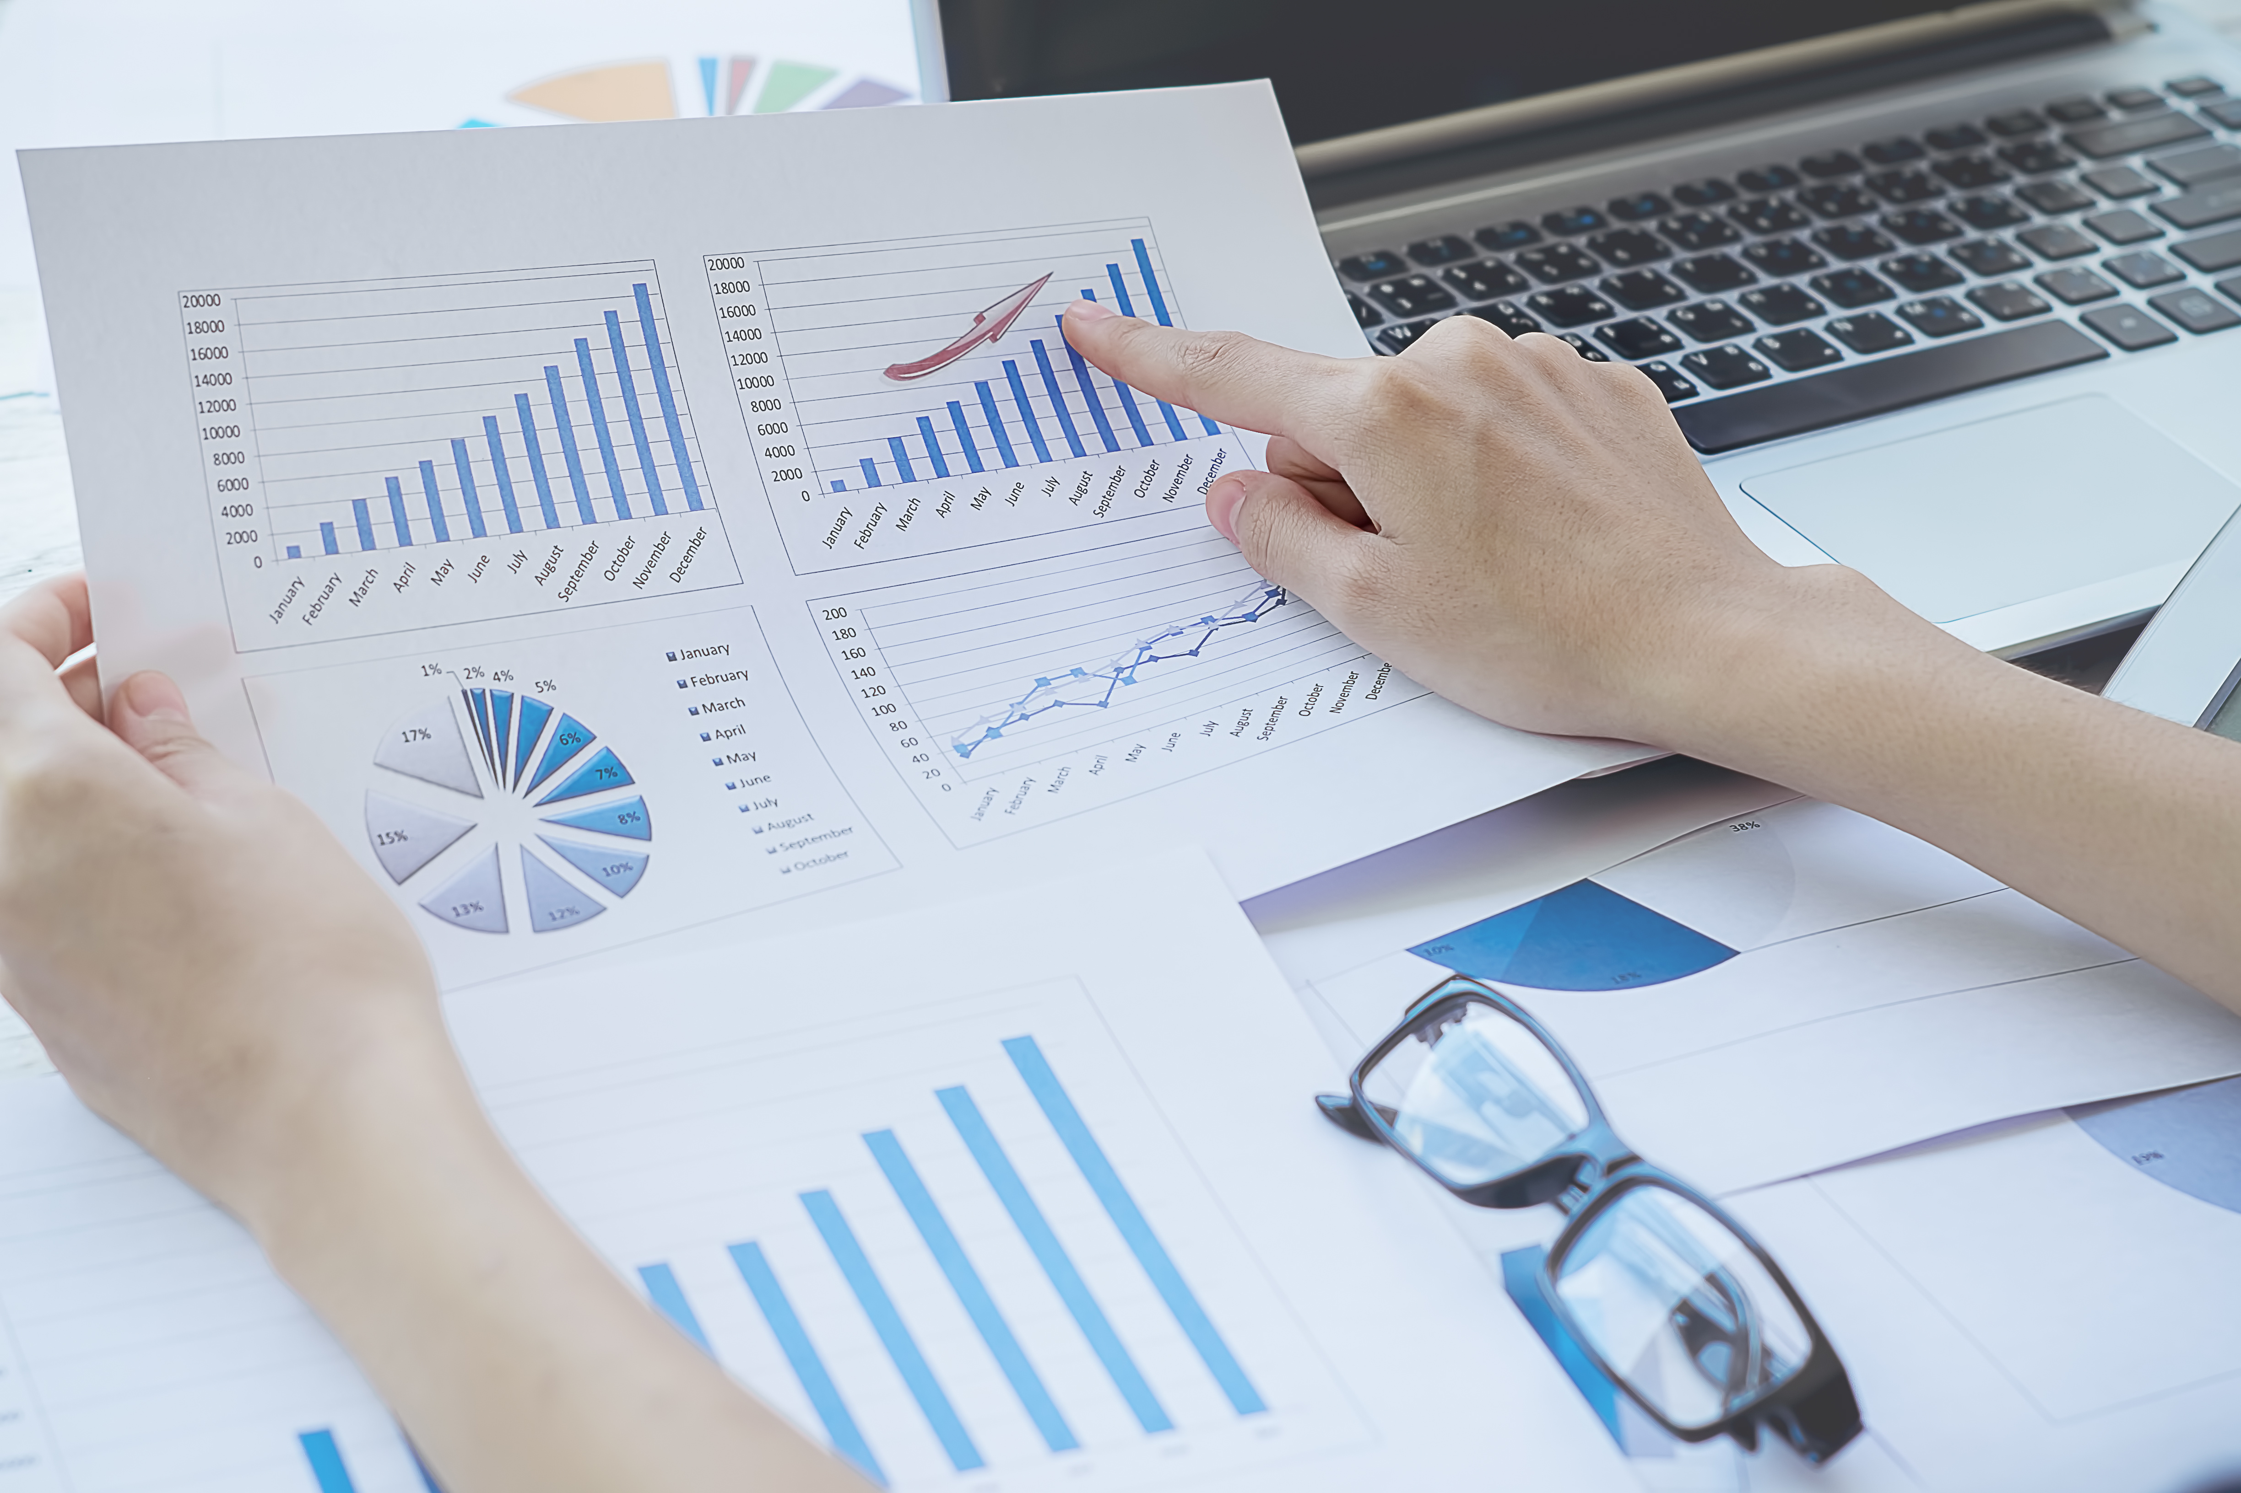
Visualisation et interprétation
La visualisation joue un rôle essentiel dans l’analyse de texte, car elle permet de rendre les résultats plus accessibles, compréhensibles et exploitables. Elle facilite notamment la lecture des sentiments dominants ou des thèmes récurrents, et permet d'identifier rapidement les tendances ou anomalies dans le corpus analysé.
Objectifs :
Résumer visuellement les résultats issus de l’analyse de sentiments ou du regroupement thématique.
Identifier les clusters, mots-clés dominants, ou variations de sentiments selon le temps, les groupes ou les sujets.
Outils et techniques courants :
Word Cloud (nuage de mots) : affiche les mots les plus fréquents dans un corpus ou un cluster, avec une taille proportionnelle à leur fréquence.
Graphiques à barres : illustrent la répartition des sentiments (ex. : % de commentaires positifs, négatifs, neutres).
T-SNE ou UMAP : algorithmes de réduction de dimension qui permettent de visualiser les clusters dans un espace 2D ou 3D.
pyLDAvis (en Python) : outil interactif pour explorer les thèmes générés par LDA.
Courbes temporelles : utilisées pour visualiser l’évolution des sentiments ou des sujets dans le temps (ex. : hausse de l’insatisfaction après une mise à jour produit).

Slide 12

Thynk Unlimited
SIMULATION DU
TP

Slide 13

Avantages
· Des résultats précis et totalement impartiaux
· Des données transformées en informations en quelques instants
· Un gain de temps et d’énergie pour les collaborateurs leur permettant de se consacrer à des tâches plus stratégiques
· Des mesures cohérentes obtenues et utilisables pour suivre les ressentis des clients au fil du temps

Slide 14

Inconvenients
· Pour tirer une réelle valeur des outils d’analyse de sentiment, vous devez analyser régulièrement de grandes quantités de données textuelles, il est donc nécessaire de disposer de volumes de data importants
· Ce domaine est encore en développement ce qui fait que les résultats ne sont pas toujours parfaits. Cette imperfection implique de devoir vérifier occasionnellement les résultats des analyses et de les corriger manuellement si nécessaire.
-

Slide 15
CONCLUSION
L’analyse de sentiments couplée au regroupement thématique offre une double approche puissante pour explorer et interpréter de grands volumes de données textuelles. Elle permet d’identifier les opinions exprimées, de comprendre les émotions sous-jacentes et de structurer les contenus selon des axes thématiques. Ces techniques s’avèrent particulièrement utiles dans des domaines tels que le marketing, la gestion de la relation client, les études d’opinion ou encore la veille stratégique.
Cependant, leur mise en œuvre nécessite une méthodologie rigoureuse, une phase de prétraitement soignée et une interprétation prudente des résultats. À mesure que les algorithmes s’améliorent, ces outils joueront un rôle croissant dans l’aide à la décision fondée sur les données.

Slide 16
References
https://www.ibm.com/fr-fr/topics/sentiment-analysis
https://www.qualtrics.com/fr/gestion-de-l-experience/etude-marche/analyse-sentiment/
https://www.lesphinx-developpement.fr/blog/les-differents-indicateurs-pour-realiser-une-analyse-de-sentiment/
https://www.qualtrics.com/fr/gestion-de-l-experience/etude-marche/analyse-sentiment/

Slide 17
MERCI POUR VOTRE ATTENTION !
-

